Slide 1

KHÁM PHÁ KHOA HỌC
Đề tài
Tìm hiểu một số loại quả
Đối tượng: MGN ( 4-5 tuổi )
Giáo viên: Nguyễn Thị Thường
Nguyễn Thị Nhàn

Slide 2
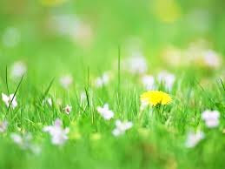


Slide 3
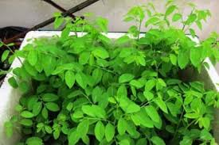
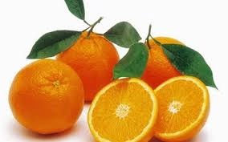
2. Phương pháp, hình thức tổ chức
HĐ1: Quan sát, trò chuyện về 1 số loại quả

Slide 4
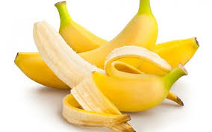
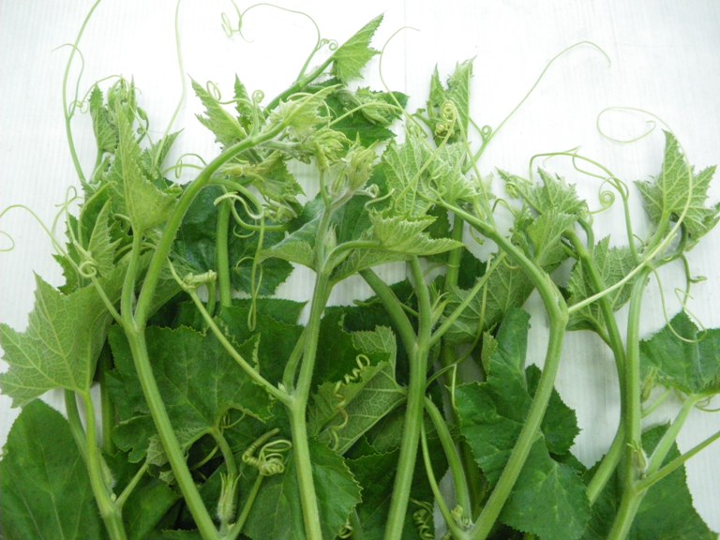
Quả chuối

Slide 5
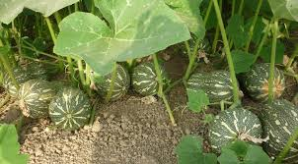
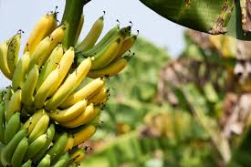
Câu hỏi đàm thoại
- Đây là con gì?
- Nó có đặc điểm gì?
- Con biết gì về nơi con voi sống?
- Con voi thường ăn gì?
- Nó làm gì để giúp ích cho con người?

Slide 6
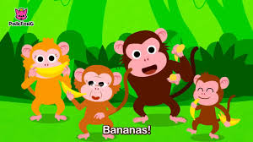
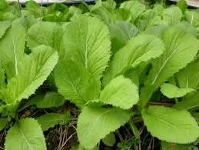
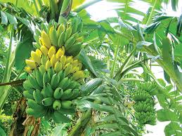

Slide 7
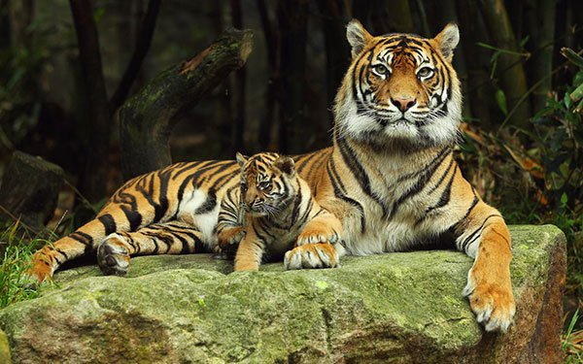
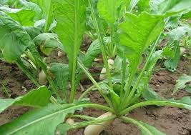
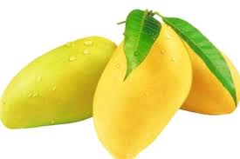
Quả xoài

Slide 8
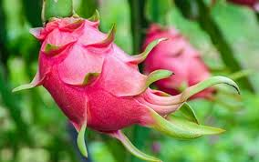
Mở rộng

Slide 9
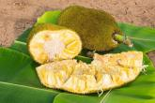
Quả mít

Slide 10
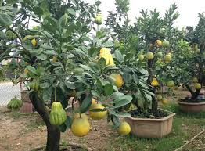
Quả bưởi

Slide 11
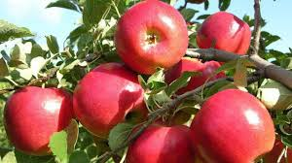
Quả táo

Slide 12
HĐ 3: Củng cố
Trò chơi: Ai nhanh ai tài

Slide 13
3: Kết thúc

